Slide 1
컬러 가이드
주색상
보조색상
보조색상
보조색상
보조색상
보조색상
보조색상
* 이 외에도 무채색은 다양한 농도로 사용 가능
제목 색상
내용 색상
불릿 포인트 사용방법
AAAA
BBBB
CCCC
DDDD
EEEE
shift+alt+→(좌우방향키)
예시)

Slide 2

Object-API Test Report
Image / Plot / Table objects
｜ ｜

Slide 3
CHAPTER 1
Introduction
CHAPTER 2
Results
CHAPTER 3
Conclusion

Slide 4
01
CHAPTER
Introduction

Slide 5
Summary
01
Purpose
Testing the Image/Plot/Table convenience constructors
02
Results
03
Conclusion
04
Further Study

Slide 6
Introduction

Slide 7
Workflow

Slide 8
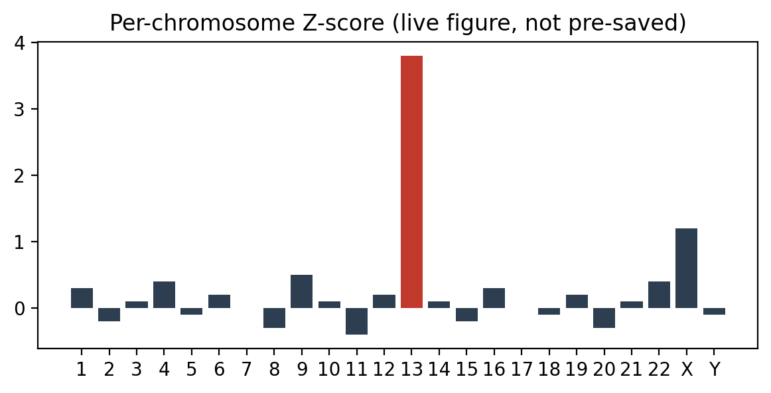
Workflow

Slide 9
Sample Information
Chromosome | Z-score | Call
13 | 3.8 | Positive (Trisomy 13)

Slide 10
02
CHAPTER
Results

Slide 11
Results : Live Plot object
Live Plot object

Slide 12
Results : Live DataFrame object
Live DataFrame object
Chromosome | Z-score | Call
13 | 3.8 | Positive (Trisomy 13)
18 | 0.123 | Normal
21 | -0.3 | Normal
X | 0.2 | Normal (Female)

Slide 13
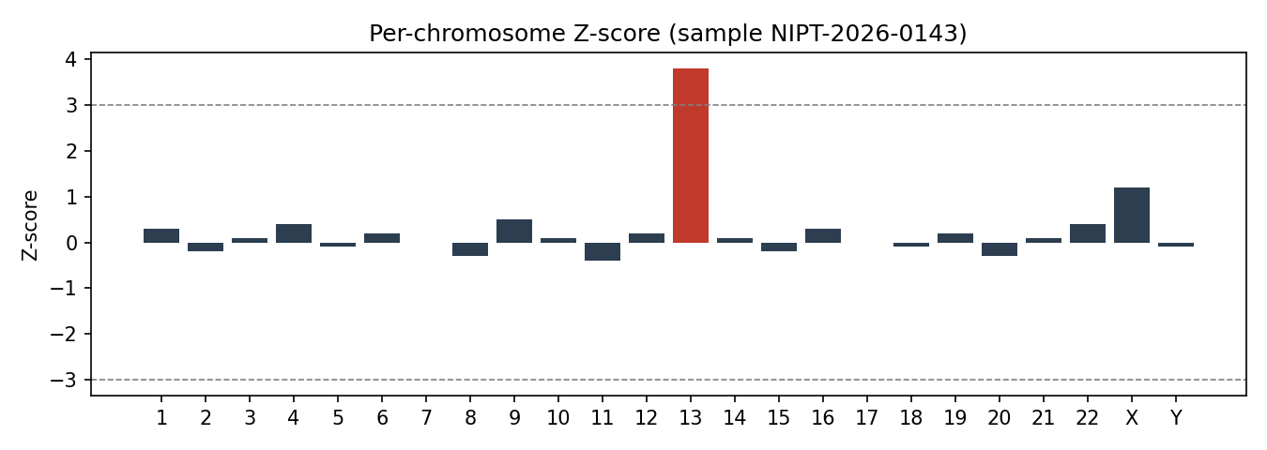
Results : Pre-saved PNG via Image()
Pre-saved PNG via Image()

Slide 14
03
CHAPTER
Conclusion

Slide 15
Conclusion
Object API works
Field | Value
fig | matplotlib Figure
df | pandas DataFrame
[CONTENTS]

